Slide 1
Робота методичного кабінету щодо підвищення кваліфікації викладачів коледжу
Луцький базовий медичний коледж
В.Л. Обдар, методист коледжу

Slide 2
Вчитель живе доти, доки вчиться,
як тільки він перестає вчитись,
у ньому вмирає вчитель
Костянтин Ушинський

Slide 3
Кожна людина повинна прагнути і досягти високих рівнів професійної компетентності, виявити свою індивідуальність, реалізувати свій освітній потенціал в межах певної професії
Філософія освіти для ХХІ століття

Slide 4
Напрями діяльності методичного кабінету
надання навчально-методичних консультацій викладачам;
спрямування і координація роботи циклових комісій;
організація допомоги у підготовці до атестації;
робота з молодими викладачами;
залучення викладачів до навчально-методичної роботи;
створення умов для фахового підвищення кваліфікації педагогів;
сприяння розвитку творчого потенціалу кожного викладача.

Slide 5
Форми методичної роботи
Масові
педагогічна рада
методична рада
циклові комісії
обласні методичні об’єднання
регіональні методичні об’єднання
науково-практичні конференції та семінари
тижні (місячники) циклових комісій
виставки педагогічних і методичних матеріалів
Індивідуальні
підвищення кваліфікації
атестація
взаємовідвідування занять
самоосвіта
майстер-класи
підготовка та видання навчальних посібників і підручників
підготовка відеоматеріалів
вивчення і поширення педагогічного досвіду
консультації для молодих викладачів
наставництво

Slide 6
Обласні методичні об’єднання викладачів ВНЗ І-ІІ рівнів акредитації Волинської області:
викладачів суспільних дисциплін
викладачів словесних дисциплін
викладачів фізики і математики
викладачів природничих дисциплін
викладачів іноземних мов
викладачів інформатики
викладачів фізвиховання
викладачів ОБЖ та ОП
кураторів груп
ОМК
завідувачів відділень
заступників з виробничого навчання
заступників з гуманітарної освіти і виховання
методистів

Slide 7
Обласні методичні об’єднання на базі Луцького базового медичного коледжу
Роки | І семестр | ІІ семестр
2007-2008н.р. | - викладачів хімії - викладачів фізичного виховання | - методистів
2008-2009н.р. | - викладачів БЖД та ОП | -
2009-2010н.р. | - викладачів фізики та математики | - кураторів груп
2010-2011н.р. | - природничих дисциплін | -
2011-2012н.р. | - викладачів викладачів словесності | -

Slide 8
Педагогічна майстерність – це синтез психолого-педагогічного мислення, професійно-педагогічних знань, умінь і навичок та емоційно-вольових виразних засобів та особистісних якостей.

Slide 9
Формування педагогічної майстерності викладача – тривалий процес, що здійснюється у два етапи:
1. Етап становлення викладача-початківця
2. Постійне подальше удосконалення педагогічної майстерності

Slide 10
І етап
Викладач пізнає характер педагогічної праці, її особливості, у нього формуються та розвиваються педагогічні здібності, відбувається накопичення методичних знань, умінь і навичок.

Slide 11
ІІ етап
Відбувається набуття методичного досвіду, досвіду підготовки навчальних посібників, електронних посібників, електронних підручників, конкретних методик викладання дисциплін, засвоєння методики проведення педрад, занять тощо.

Slide 12
Ступенева модель розвитку фахово-методичних знань та умінь молодого викладача
І ступінь
Педагогічна майстерність
Педагогічна майстерність
Школа молодого викладача
Циклова комісія
Консультація методиста
Підготовка відкритих занять у школі молодого викладача
Консультації досвідчених викладачів
І ступінь
Педагогічна майстерність
І ступінь
Педагогічна майстерність
Відвідування відкритих занять
Самоосвіта

Slide 13
Організація роботи школи молодого викладача
«На допомогу молодому викладачеві»
Методичні рекомендації щодо підготовки, організації і проведення заняття
Методичні рекомендації до створення навчально-методичного комплексу
- Теоретичні заняття;
- Практичні заняття;
- Самостійна позааудиторна робота.
Зразки методичних розробок нетрадиційних занять
Використання відеолекцій і презентацій
- Контроль знань студентів, його види і методи.
- Критерії оцінювання.

Slide 15


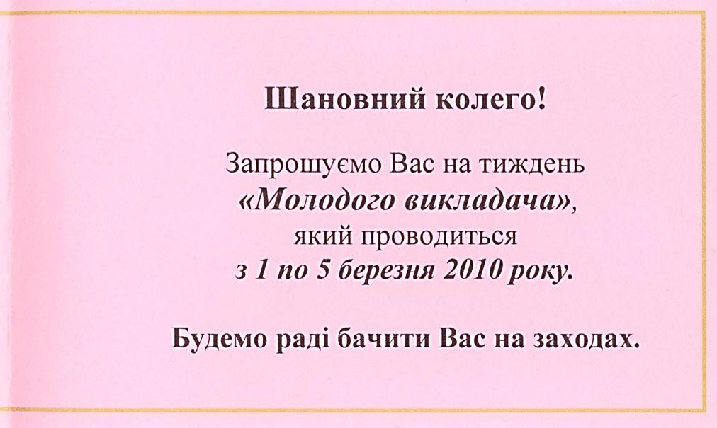

Slide 16
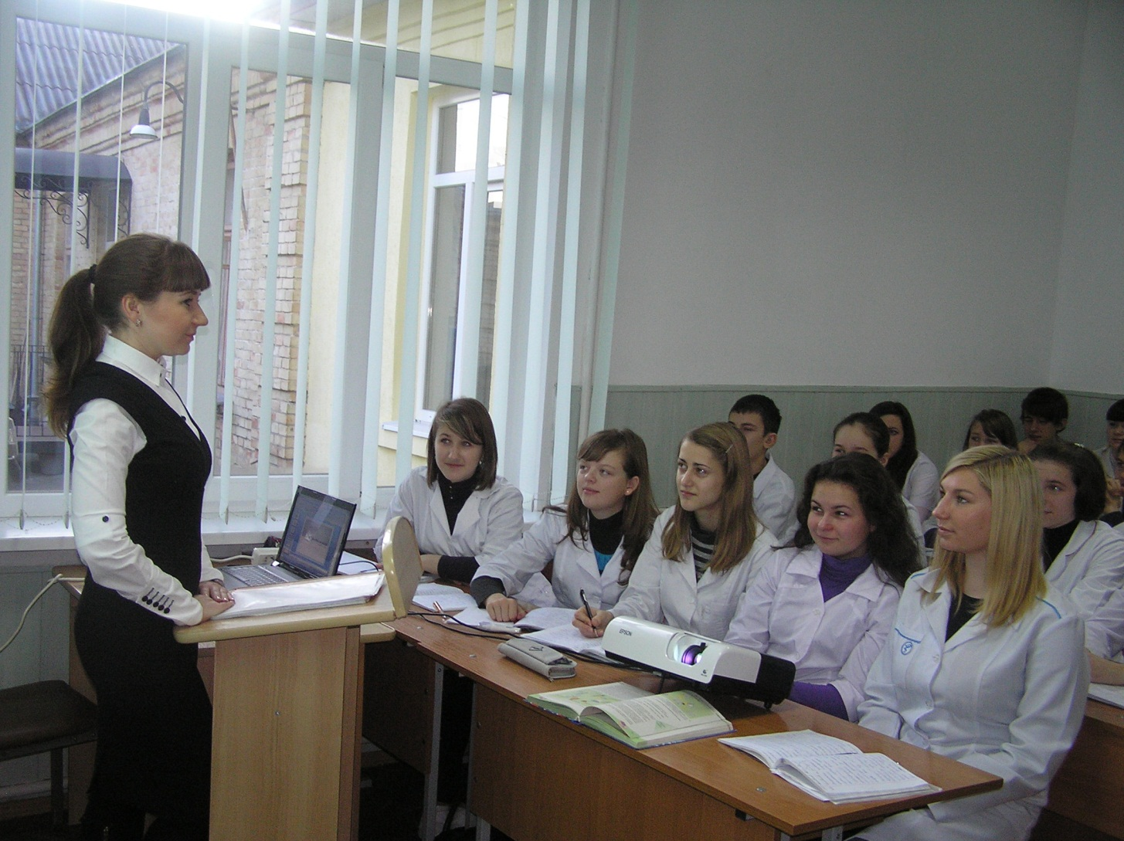
Заняття проводять молоді викладачі

Slide 17
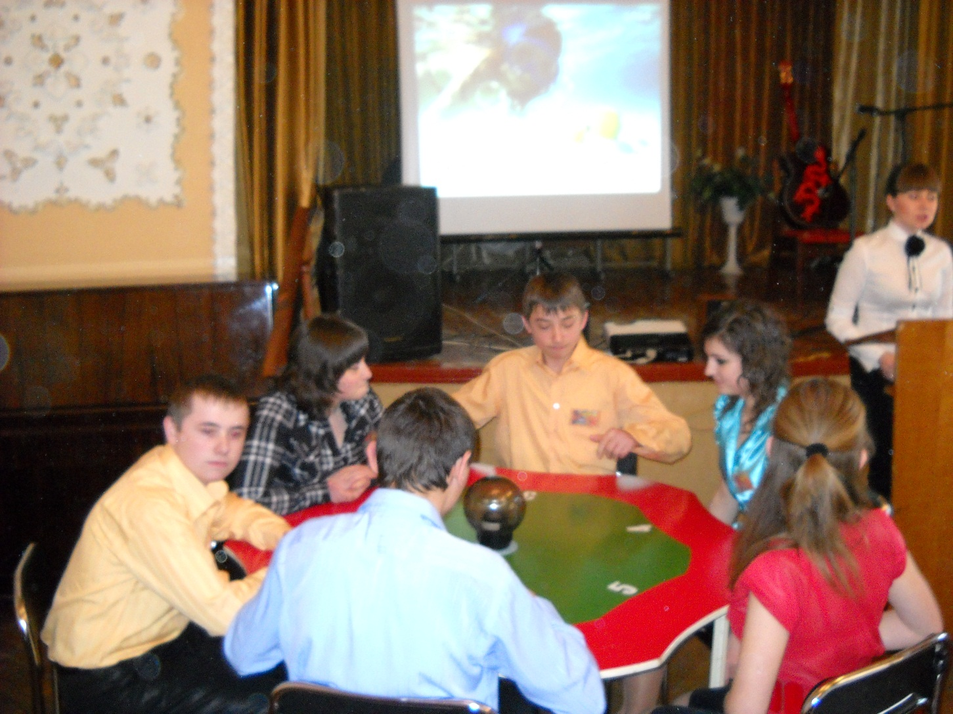

Slide 18
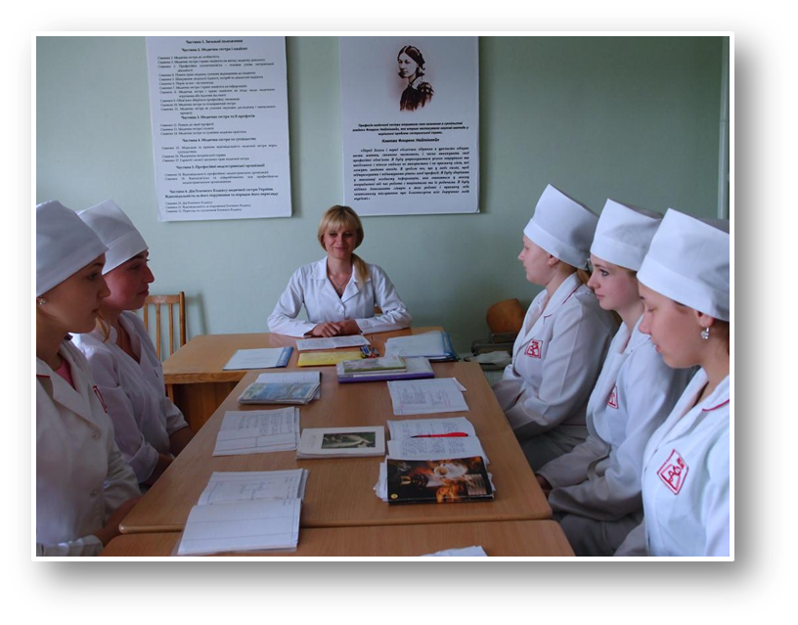

Slide 19
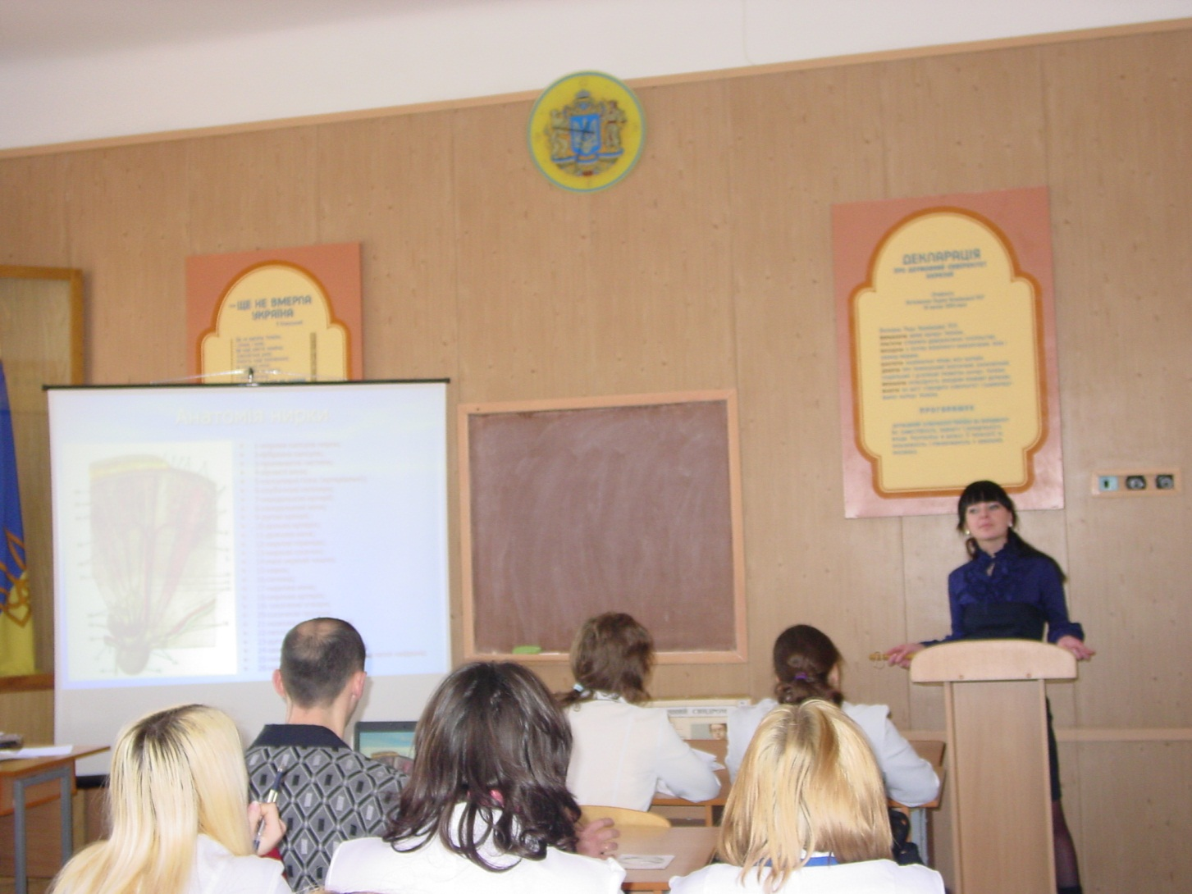

Slide 20
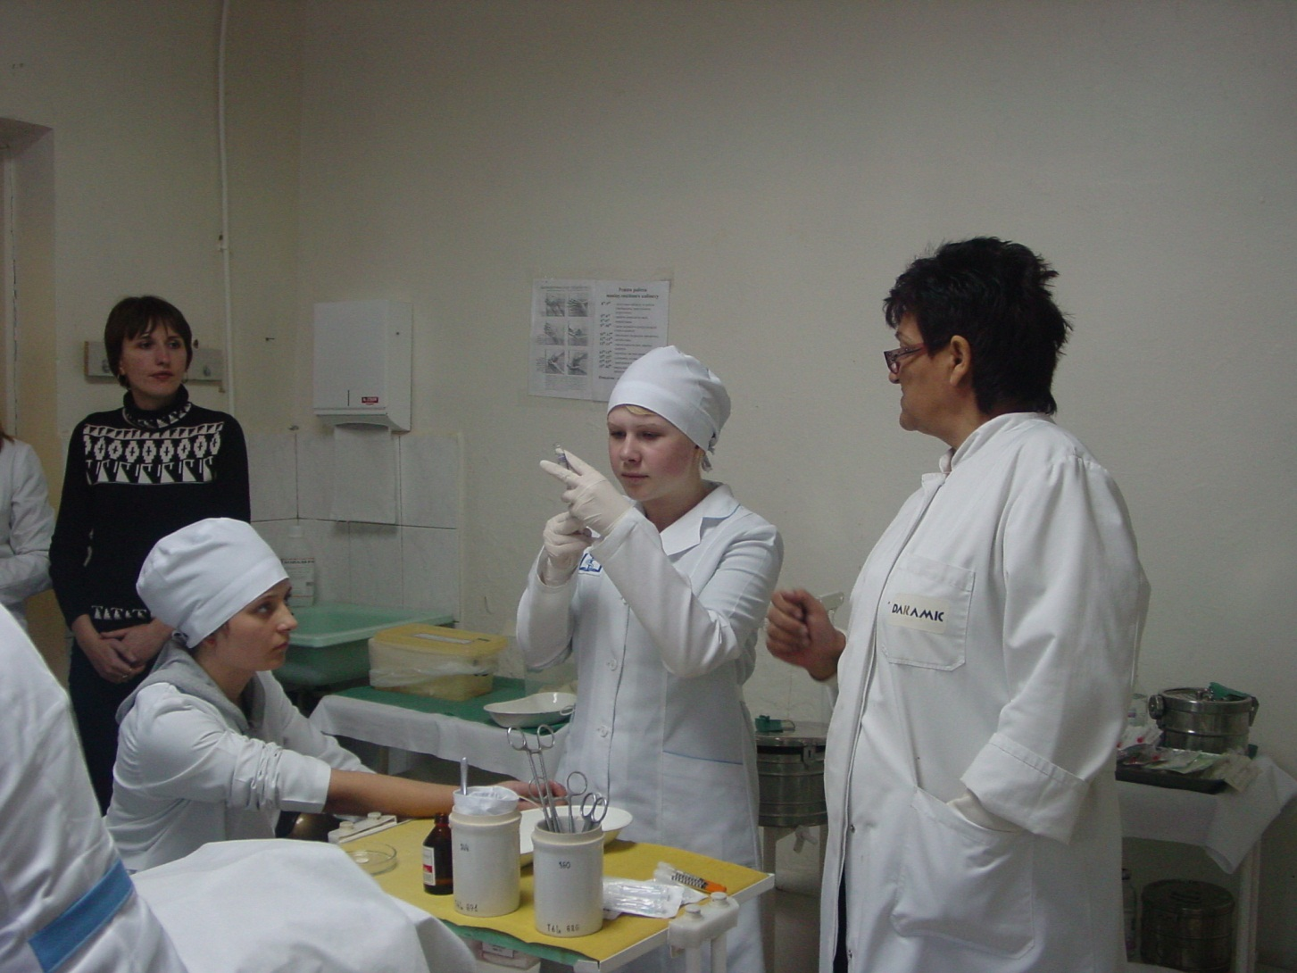
Майстер-клас для молодих викладачів

Slide 21
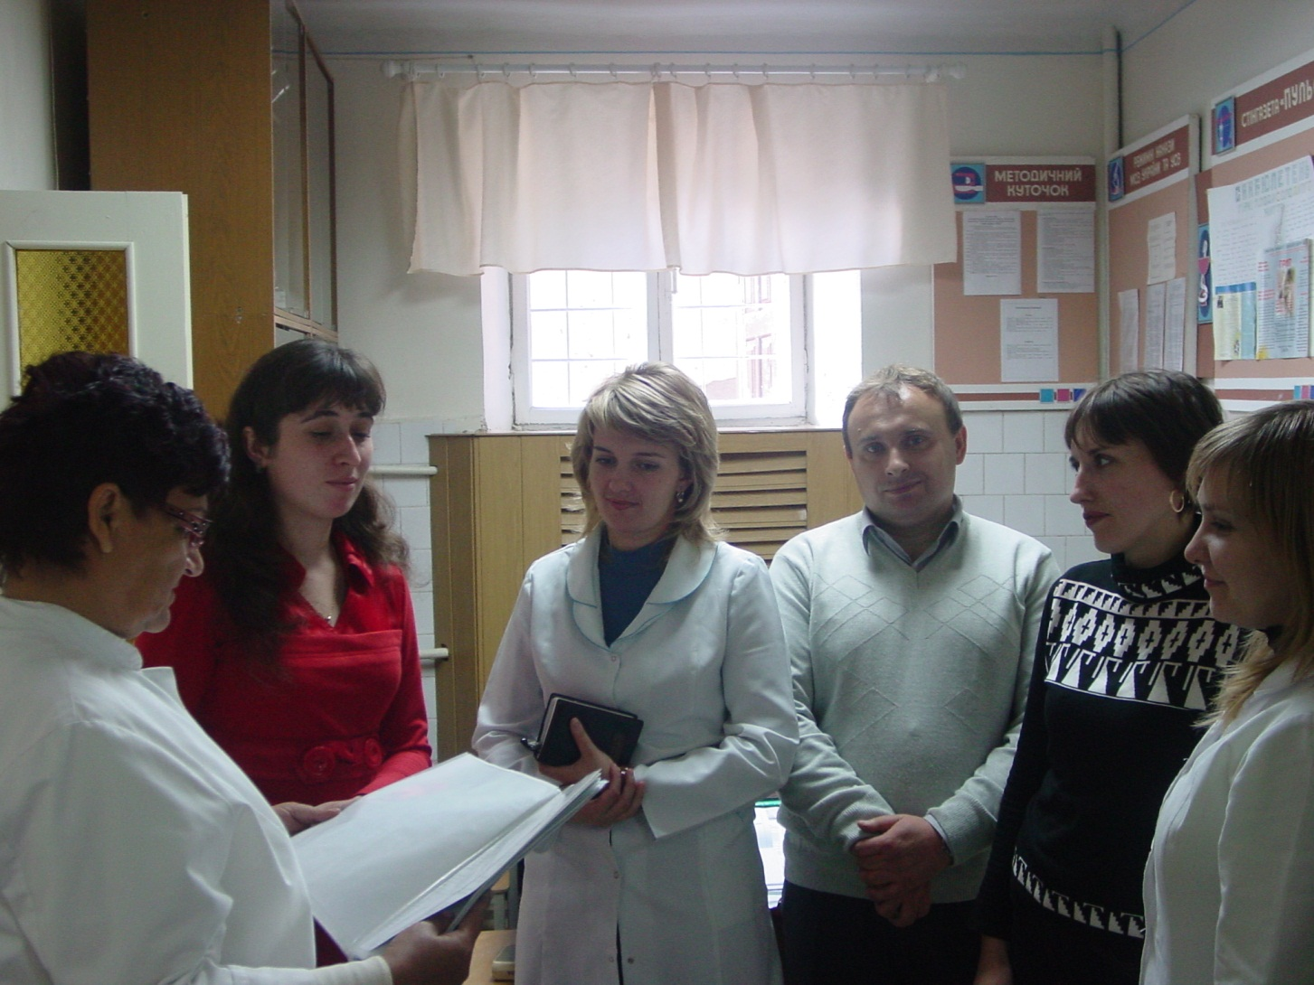

Slide 22
План-графік заходів місячника циклових комісій
Луцького базового медичного коледжу (01.03.-28.03 2012р.)
№ з/п | Дата і місце проведення | Назва заходу | Відповідальний | Примітка
1. | 01.03.2012р. | Відкрите практичне заняття на тему «Узагальнення знань з біоорганічної хімії. Модульний контроль» | Семенюк О.М.
2 | 06.03.2012р. | Комбіноване заняття з математики на тему «Застосування інтеграла до обчислення площі плоских фігур» | Ничипорук С.А.
3 | 12.03.2012р. | Зустріч студентів з лікарем-гінекологом центру планування сім’ї на тему «Раннє статеве життя: зроби свій вибір» | Тищенко Л.В.
4 | 13.03.2012р. | Конкурс «Кращий за фахом» серед студентів спеціальності «Лабораторна діагностика» (теоретична частина) | Андрощук О.В., Бойко Т.І., Барна Л.Й., Савчук О.М.
5 | 13.03.2012р. | Заняття-конференція з української літератури на тему «Родина Косачів і її роль в українській культурі» | Драбант С.С.
6 | 14.03.2012р. | Теоретичне заняття з педіатрії на тему «Вірусні гепатити» | Пахарчук С.М.
7 | 15.03.2012р. | Конкурс «Кращий за фахом» серед студентів спеціальності «Лабораторна діагностика» (практична частина) | Андрощук О.В., Бойко Т.І., Барна Л.Й., Савчук О.М.
8 | 20.03.2012р. | Теоретичне заняття з сестринської справи «Участь медичної сестри в інструментальних дослідженнях» | Струбіцька Н.Ю.
9 | 21.03.2012р. | Відкрите заняття з німецької мови на тему «На ФАПі. Відмінювання субстантивованих прикметників» | Шукалович Г.О.
10 | 22.03.2012р. | Інтегроване заняття-гра з аналітичної, органічної і неорганічної хімії за зразком «Щасливий випадок» на тему «Вуглеводні та їх функціональні похідні. Якісний аналіз» | Люшук К.Ю., Семенюк О.М.
11 | 27.03.2012р. | Інтегроване заняття з БЖД і медичної психології на тему «Безпека життєдіяльності та психологічні аспекти поведінки медичних працівників і постраждалих в умовах надзвичайних ситуацій мирного та військового часу» | Нечипорук В.М., Лазько А.М.
12 | 28.03.2012р. | Теоретичне заняття з отоларингології «Гострі та хронічні риносинуїти» | Грибок М.В.

Slide 23
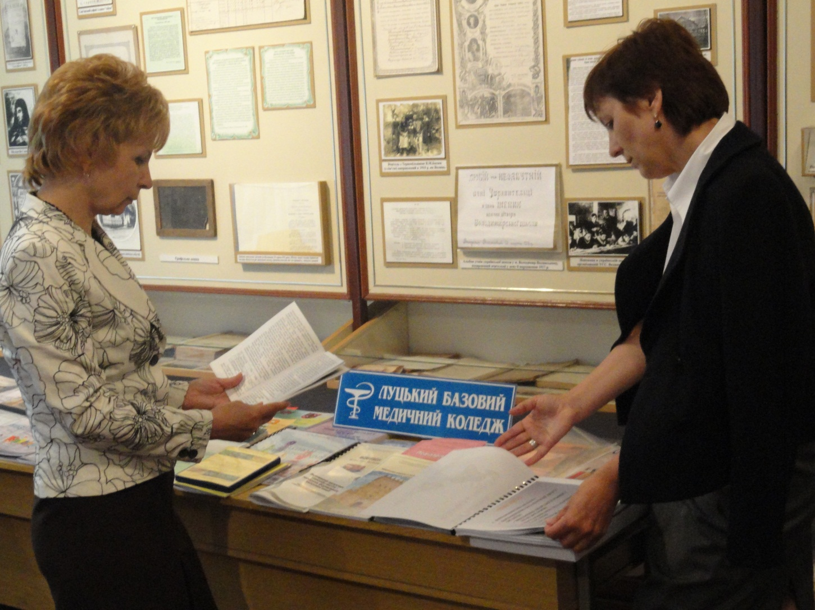
XVII обласна виставка
«Творчі сходинки педагогів Волині»

Slide 24
Якісний склад педагогічних кадрів

Slide 25
Типове положення про атестацію педагогічних працівників
1.7. Умовою чергової атестації педагогічних працівників є обов’язкове проходження не рідше одного разу на п’ять років підвищення кваліфікації на засадах вільного вибору форм навчання, програм і навчальних закладів.
Ця вимога не розповсюджується на педагогічних працівників, які працюють перші п’ять років після закінчення вищого навчального закладу.
3.20. Вчителі та викладачі, які мають педагогічне навантаження з кількох предметів, атестуються з того предмета, який викладають за спеціальністю. У цьому випадку присвоєна кваліфікаційна категорія поширюється на все педагогічне навантаження. Необхідною умовою при цьому є підвищення кваліфікації з предметів інваріантної складової змісту загальної середньої освіти.

Slide 26
Навчання викладачів на курсах підвищення кваліфікації

Slide 27
Атестація викладачів коледжу

Slide 28
Відкриті заняття викладачів коледжу

Slide 29
Шляхи вивчення і поширення педагогічного досвіду
проведення відкритих занять, майстер-класи
друкування матеріалів у фахових періодичних виданнях
доповіді викладачів на обласних і регіональних методичних об’єднаннях
виступи на педагогічних радах і засіданнях циклових комісій
участь у виставках обласних і передатестаційних
оформлення папки досвіду роботи викладача

Slide 30
«Не програма, не підручник і не метод вирішують успіх справи, а особистість і лише особистість учителя. Не допустити власної педагогічної кончини, не згаснути, не вмерти заживо – ось запорука того, що наша вчительська праця приноситиме нам справжнє щастя завжди».
В.О.Сухомлинський

Slide 31
Пропозиції
1. Розробити єдині вимоги до навчально-методичних матеріалів для розміщення на сайті коледжу.
2. Продовжувати роботу над створенням навчальних підручників і навчальних посібників, зокрема на електронних носіях.
3. Активізувати взаємовідвідування занять викладачами коледжу з метою здійснення ефективної міждисциплінарної інтеграції.
4. Активізувати роботу по вивченню і поширенню кращого педагогічного досвіду викладачів коледжу через публікації у фахових виданнях.
5. Урізноманітнювати форми роботи з молодими викладачами.
6. Ширше залучати викладачів-початківців до відвідування відкритих занять і занять досвідчених викладачів.

Slide 32
Дякую за увагу!

